Slide 1


PHÒNG GIÁO DỤC VÀ ĐÀO TẠO QUẬN LONG BIÊN
TRƯỜNG MẦM NON NGUYỆT QUẾ
KHOA HỌC
      THÀNH PHẦN CỦA ĐẤT
      LỚP MGL – Panda 1
      Giáo viên: Nguyễn Thị Quỳnh Châu
      Năm học: 2024 – 2025

Slide 2
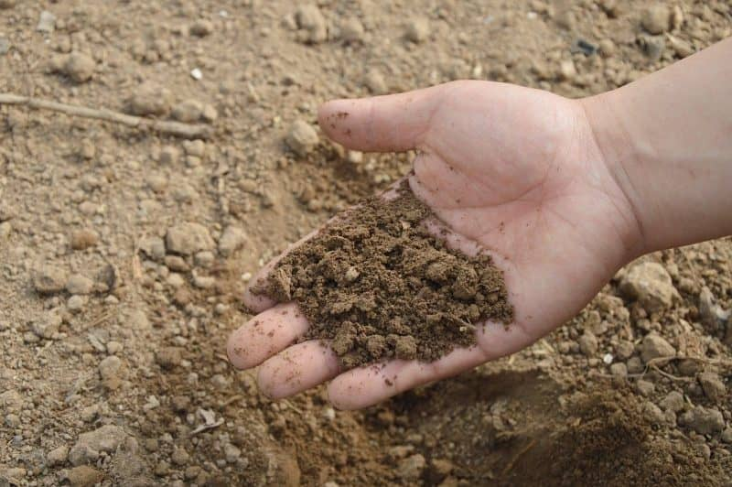
Đất cát
Đất cát
Ưu điểm:
+ Thoát nước dễ, thấm nước nhanh
+ Rất thoáng khí,vi sinh vật háo khí hoạt động mạnh
+ Dễ cày bừa, ít tốn công
- Nhược điểm:
+ Khi khô thì rời rạc, khi ướt thì đất dính bí chặt
+ Đất cát chứa ít keo cho nên khả năng giữ nước, giữ phân kém
+ Vi sinh vật phát triển kém, cỏ mọc nhanh, không có lợi cho cây trồng
+ Giữ nước và phân bón kém, dễ khô hạn
+ Chất hữu cơ thường bị phân giải nhanh cho nên đất cát thường nghèo mùn
- Các loại cây có thể trồng: cây có củ, cây ăn quả, lúa,...

Slide 3
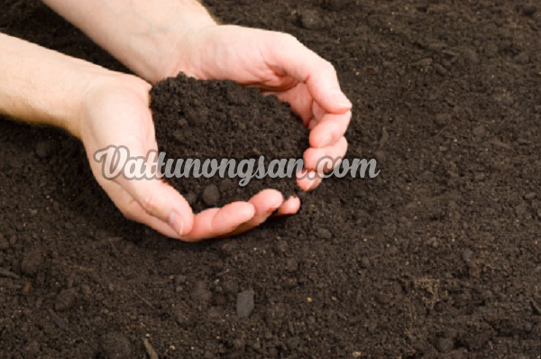
Đất thịt
Đất thịt
Đất thịt chứa lượng bằng nhau thành phần cát, thịt, sét. Đất thịt mềm khi sờ và dễ vỡ vụn. Khi sờ có cảm giác hơi sạn, mịn và hơi nhờn, dính khi ẩm. Khi nắn thành khối không bị vỡ.

Slide 4
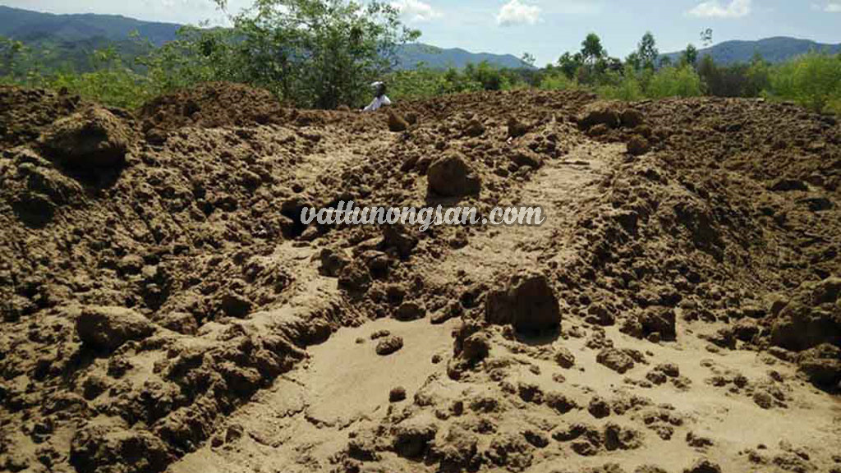
Đất sét
Cực kỳ dính và dẻo khi ướt, tạo thành những cục đất rất cứng khi khô.
- Ưu điểm:
Ổn định nhiệt độ hơn cát
Đất sét chứa nhiều keo nên dinh dưỡng hấp thu lớn, giữ nước, giữ phân tốt. Do ít bị rửa trôi nên đất sét nói chung giàu chất dinh dưỡng hơn đất cát. Tuy nhiên cần lưu ý
là nhiều khi đất sét giữ quá chặt thức ăn nên cây trồng khó hút được
Chất hữu cơ phân giải chậm nên tích lũy nhiều hơn đất cát
- Nhược điểm:
Hạt nhỏ nên rất khó thấm nước, cây trồng dễ bị úng
Kém thoáng khí
Đất sét cứng chặt, nên làm đất rất tốn công
Khi bị hạn thì sẽ nứt nẻ làm đứt rễ cây trong đất

Slide 5
Thảo luận
Con quan sát thấy điều gì khi đổ nước vào từng mẫu đất?
Theo con, loại đất nào là tốt nhất để trồng trọt? Tại sao?

